Slide 1
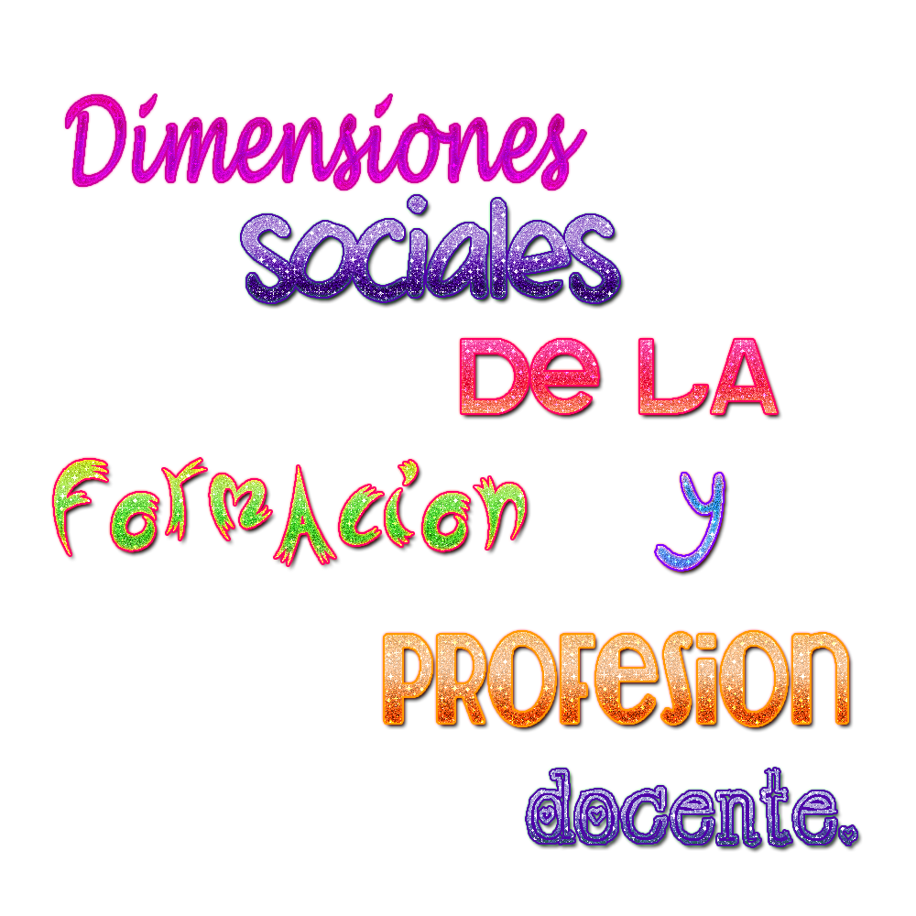

Slide 2
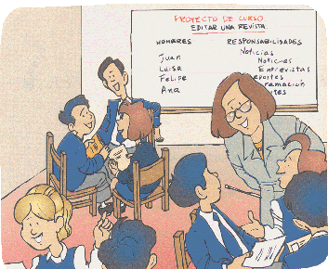
La práctica docente es de carácter social, objetivo e intencional.
En ella intervienen los significados, percepciones y acciones de las personas involucradas en el proceso educativo :alumnos, docentes, padres, autoridades.
Maestros y estudiantes se constituyen en sujetos que participan en el proceso

Slide 3
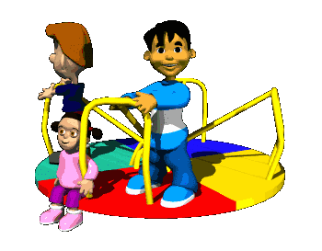
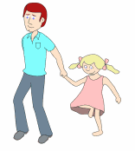
Se desarrolla dentro de un contexto social, económico, político y cultural que influye en su trabajo, determinando demandas y desafíos. Ella implica relaciones con
-Con los alumnos y alumnas -Con otros maestros
-Con los padres de familia -Con las autoridades
-Con la comunidad -Con la institución.

Slide 4
Se refiere al lugar en donde una persona se desarrolla como docente.
El quehacer del maestro es una tarea colectivamente construida y regulada en el espacio de la escuela, lugar del trabajo docente.

Slide 5
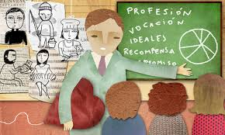
El docente debe ser entendido como un individuo con cualidades, características y dificultades
la reflexión se dirige a la concepción del profesor como ser, capaz de analizar su presente con miras a la construcción de su futuro.

Slide 6
Esta dimensión intenta recuperar un conjunto de relaciones que se refieren a la forma en que cada docente percibe y expresa su tarea como agente educativo cuyo destinatario son diversos sectores sociales.

Slide 7
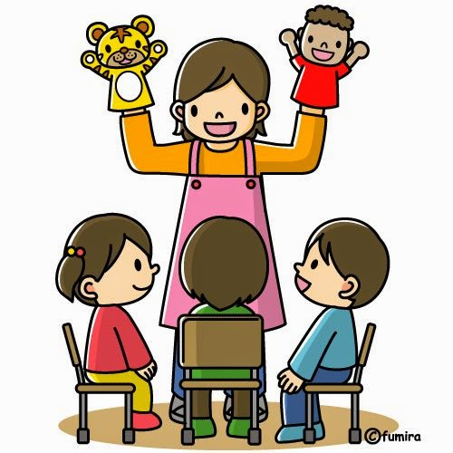
Hace referencia al papel del maestro como agente a través de procesos de enseñanza para que el alumno vaya creando sus propios conocimientos.
Trata de facilitar el conocimiento a los estudiantes, para que se apropien de él y lo recreen

Slide 8
La práctica docente va dirigida hacia el logro de determinados fines educativos, contiene siempre una reflexión axiológica, es decir, un conjunto de valores.

Slide 9
Relaciones entre las personas que participan en el proceso educativo: alumnos, maestros directores, madres y padres de familia.

